Slide 1
স্বাগতম
স্বাগতম
Notes:
আ,ও,ম ফারুক হোসাইন,সুপার বড় দারোগা হাট সি।উ।ই।দাখিল মাদরাসা,সীতাকুন্ড চট্টগ্রাম -০ ০১৮১৮৪৩৩৪৮৬

Slide 2
শিক্ষক পরিচিতি
আ,ও,ম ফারুক হোসাইন সুপার বড় দারোগা হাট স,উ,ই দাখিল মাদ্‌রাসা
সীতাকুন্ড,চট্টগ্রাম।
aomfaruk1177@gmail.com
মোবাইল নং- ০১৮১৮৪৩৩৪৮৬
Notes:
আ,ও,ম ফারুক হোসাইন,সুপার বড় দারোগা হাট সি।উ।ই।দাখিল মাদরাসা,সীতাকুন্ড চট্টগ্রাম -০ ০১৮১৮৪৩৩৪৮৬

Slide 3
পাঠ পরিচিতি
দাখিল ৬ষ্ঠ শ্রেণী
তাজভীদ
৪র্থ পাঠ
মীম সাকীন
Notes:
আ,ও,ম ফারুক হোসাইন,সুপার বড় দারোগা হাট সি।উ।ই।দাখিল মাদরাসা,সীতাকুন্ড চট্টগ্রাম -০ ০১৮১৮৪৩৩৪৮৬

Slide 4
م
তোমরা সবাই নিচের ছবির দিকে লক্ষ কর
Notes:
আ,ও,ম ফারুক হোসাইন,সুপার বড় দারোগা হাট সি।উ।ই।দাখিল মাদরাসা,সীতাকুন্ড চট্টগ্রাম -০ ০১৮১৮৪৩৩৪৮৬

Slide 5
আজকের পাঠ
মীম
সাকিনের আহকাম
Notes:
আ,ও,ম ফারুক হোসাইন,সুপার বড় দারোগা হাট সি।উ।ই।দাখিল মাদরাসা,সীতাকুন্ড চট্টগ্রাম -০ ০১৮১৮৪৩৩৪৮৬

Slide 6
শিখণ ফল
এই পাঠশেষে শিক্ষার্থীরা--- ০১-মীম সাকিনের পরিচয় বলতে পারবে। ০২ মীম সাকিনের প্রকার উদাহরন সহ ব্যাখা করতে পারবে

Slide 7
মীম সাকিন কাকে বলে ?
সাকিনওয়ালা মীম কে মীম সাকিন বলে।
مْ

Slide 8
اظهار-ইযহার
اخفاء-ইখফা
ادغام-ইদগাম
মীম সাকিনের আহকাম- ميم ساكين احكام ثلاثة

Slide 9
মীম সাকিন এর বর্নণা
মীম সাকিনের পরে বা (ب) হরফ আসলে ঐ মীম সাকিনকে গুন্নাহ সহ ইখফা করে পড়তে হয়। وما هُمْ بمؤمنين

Slide 10
اخفاء-ইখফা

Slide 11
اظهار-ইযহার এর বর্ণনা

Slide 12
মূল্যায়ন
ميم সাকিন কাকে বলে?
ميم সাকিনের আহকাম কয়টি ও কি কি?
ইজহারের একটি উদাহরন বল।

Slide 13
দলীয় কাজ
সকল দলঃ
এই ৩ প্রকারের থেকে কমপক্ষে ৫ টি উদাহরন লিখ।

Slide 14
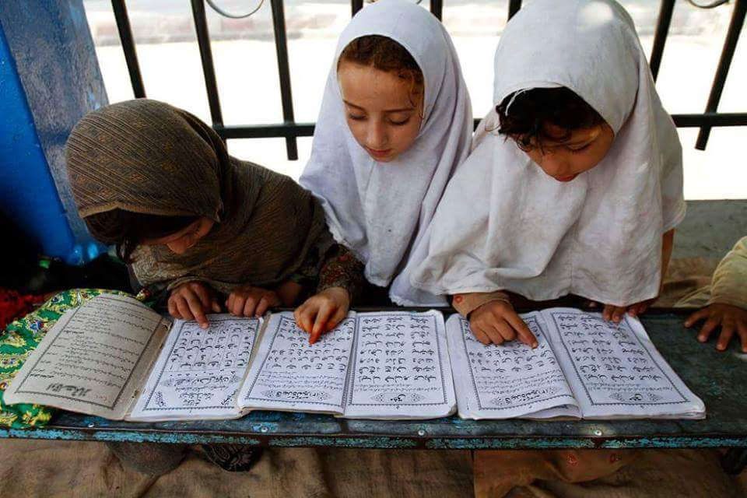
الله حافظ

